Slide 1
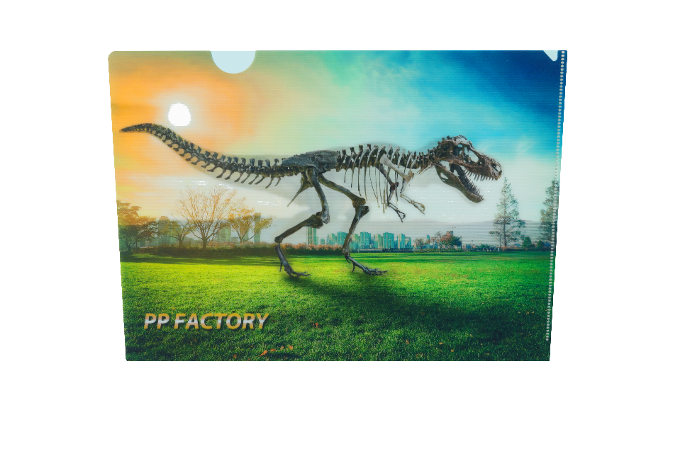
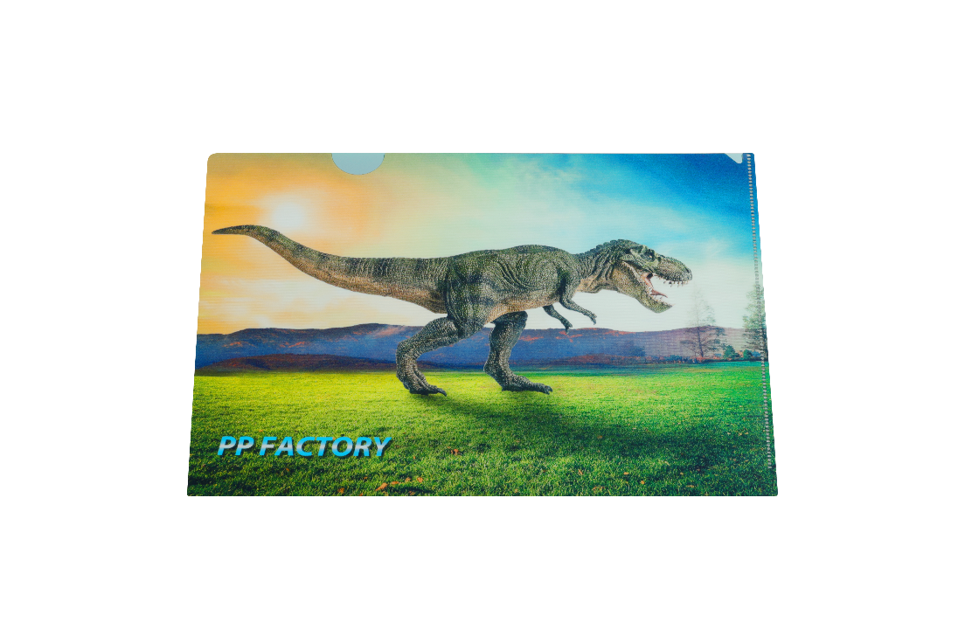

［商品名： チェンジングクリアファイル ］
商品特徴：
①レンチキューラーシートで絵柄の変化が可能
②PP性レンズでやわらかく書類をキープ
③インパクト抜群でプレミアム度が高い
絵柄が変わる
この商品のメリット：
国内唯一のPP製レンチキュラーレンズを自社生産。
製版・印刷・加工・パッキングを自社にて一貫生産
ｻｲｽﾞ： Ｗ２２０×Ｈ３１０㎜
素材：PP（ﾎﾟﾘﾌﾟﾛﾋﾟﾚﾝ）レンチキュラー
印刷：UVｵﾌｾｯﾄ印刷 0C/4C＋白＋ニス
梱包：適量ﾀﾞﾝﾎﾞｰﾙ梱包
製作日数：校了後 約１４日間（1万部）
生産地：日本 埼玉県
〒338-0004埼玉県さいたま市中央区本町西4-16-15
048-853-5221

